Slide 1
Venta de Helados
Aplicación de microservicios.
Integrantes:
José Maximiliano Díaz Méndez
Barajas Zavala Ulises

Slide 2
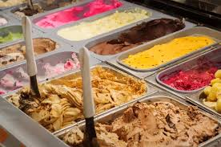
Descripción
Este proyecto consta de un punto de venta de una heladería en el que se divide en 2 servicios la funcionalidad del servidor para ser adaptada a una arquitectura de microservicios, a través del uso de un cluster de kubernetes.

Slide 3
Servicios
CRUD: Esta parte se ocupa de hacer las llamadas a la Base de Datos, todas la llamadas relacionadas al CRUD, ya sea la de crear registros, leer, modificar y eliminar.
Auth: Esta parte se ocupa de autenticar las llamadas que se hacen desde la web app, para agregar seguridad y privacidad, de modo que nadie más que la web-app puedan hacer solicitudes al CRUD.
Esto a través de un token que se entrega a la web-app, este token tiene una duración de 24 hrs y el CRUD confirma este token con auth cada que CRUD interactúa con la base de datos.
Estos servicios utilizan una réplica para garantizar la consistencia de los servicios en la app

Slide 4
WEB - APP
La web - app creada usando Vue.js, un framework de JavaScript utilizado para construir interfaces de usuario y aplicaciones de una sola página (SPA).
También fue envuelto en electron.js, un framework de código abierto que permite desarrollar aplicaciones de escritorio multiplataforma utilizando tecnologías web como HTML, CSS y JavaScript.
Con esto en mente la parte de la web app no cuenta como un servicio ya que es una app en sí mismo que se comunica con los servicios antes descritos.

Slide 5
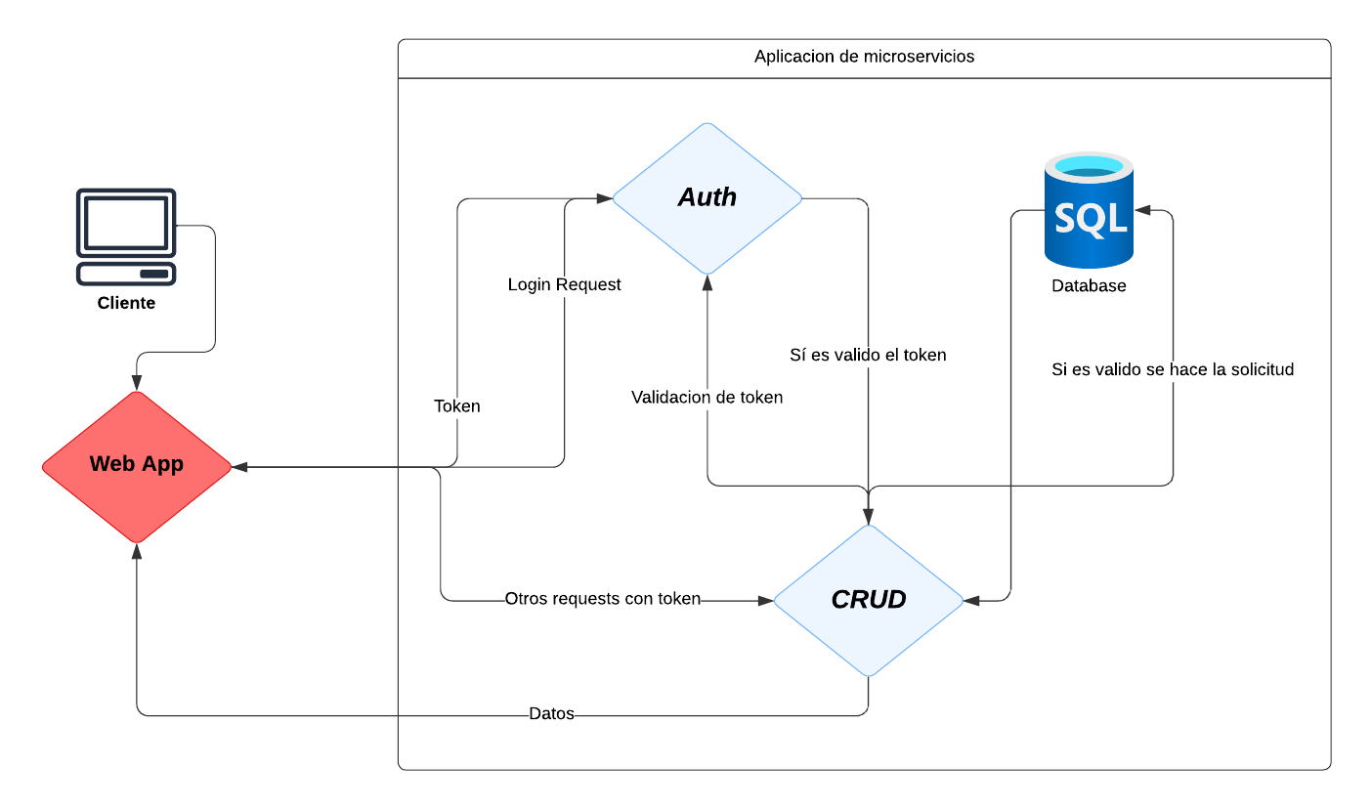

Slide 6
Como se hace esto?
Para que esto funcione se necesita un clúster funcional de Kubernetes en el que agregar los pods, los pods son la unidad más pequeña y básica de cómputo.
Representa una instancia de una aplicación en ejecución, que puede contener uno o más contenedores Docker que comparten almacenamiento y red, y una especificación de cómo ejecutar los contenedores.
Existe software que genera un cluster de forma local de forma virtual, ejecutando en un solo nodo todos los nodos necesarios para que un cluster funcione de modo que solo se necesite agregar los pods al mismo, para agregar los pods será necesario un manifiesto en .yaml, es un archivo de configuración que describe el estado deseado de los recursos de la aplicación o servicio que se van a implementar en un clúster de Kubernetes.

Slide 7
Manifiesto
El manifiesto YAML contiene información sobre los recursos de Kubernetes que se van a crear, modificar o eliminar, como pods, servicios, volúmenes, despliegues, réplicas, configuraciones, secretos, entre otros. Algunos de los campos comunes que se encuentran en un manifiesto YAML son:
apiVersion: Indica la versión de la API de Kubernetes que se utilizará para crear el recurso.
spec: Describe las especificaciones del recurso, como la configuración del pod, las reglas de red para el servicio, la estrategia de despliegue para un deployment, etc.
metadata: Contiene metadatos sobre el recurso, como su nombre, espacio de nombres (namespace), etiquetas (labels), entre otros.
kind: Especifica el tipo de recurso de Kubernetes que se está definiendo en el manifiesto (por ejemplo, Pod, Service, Deployment, etc.).

Slide 8
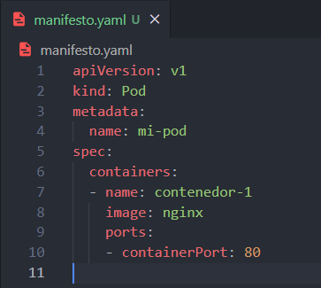
Este manifiesto crea un pod llamado "mi-pod" que contiene un único contenedor basado en la imagen de nginx, que escucha en el puerto 80.

Slide 9
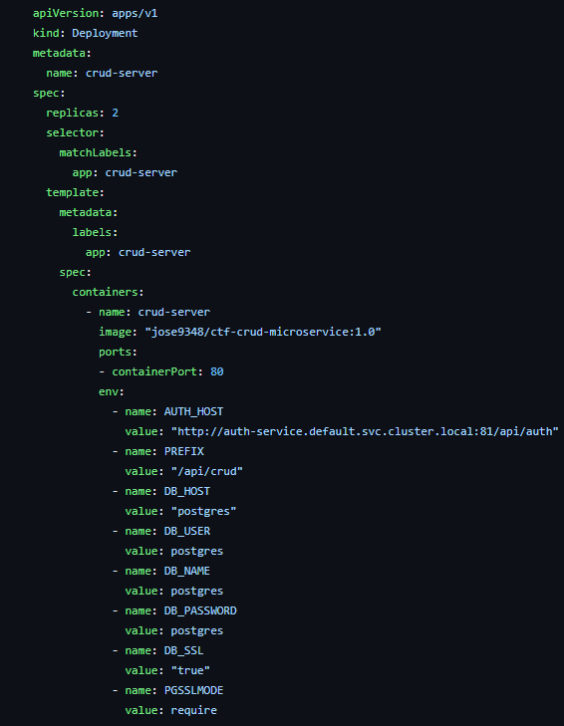
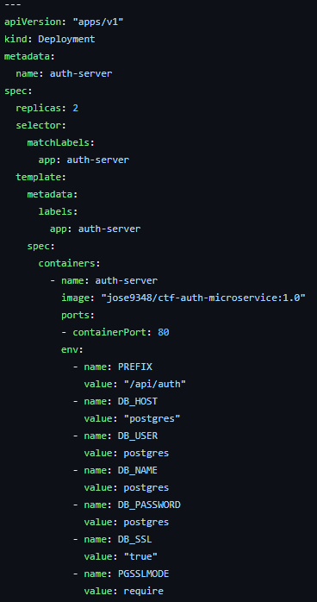
Deployments
CRUD
AUTH

Slide 10
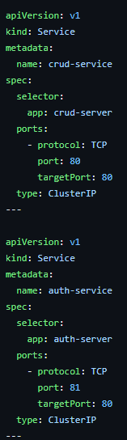
Servicios
Los servicios (crud-service y auth-service) son una abstracción que define un conjunto de pods y una política para acceder a ellos
En este caso definen dos servicios de tipo ClusterIP.
Lo que significa que solo son accesibles dentro del clúster, cada servicio tiene un selector que coincide con las etiquetas de los pods a los que está dirigido
Además, se especifica el puerto de destino (targetPort) que el servicio utilizará para enrutar el tráfico a los pods seleccionados.
crud-server para crud-service <-> auth-server para auth-service

Slide 11
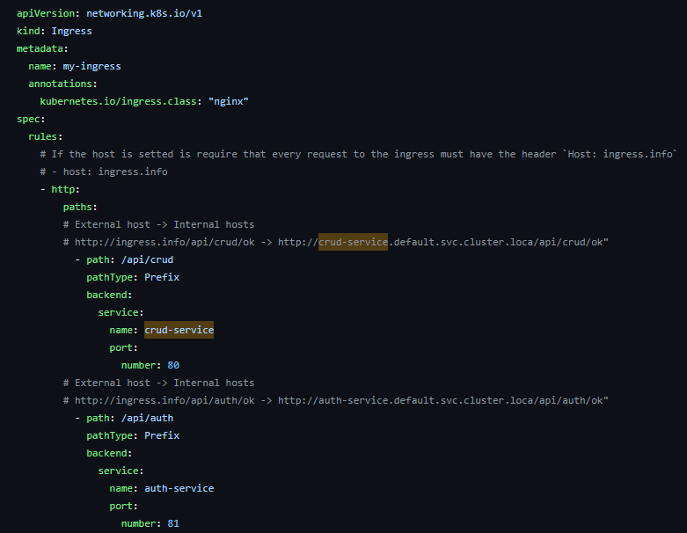
Ingress
Un Ingress en Kubernetes es una colección de reglas que permiten el enrutamiento del tráfico externo hacia los servicios dentro del clúster.
En este caso, se utiliza un Ingress para enrutar el tráfico HTTP entrante a los servicios crud-service y auth-service en función de las rutas especificadas.
Por ejemplo, todas las solicitudes con la ruta /api/crud se enrutan al servicio crud-service, mientras que todas las solicitudes con la ruta /api/auth se enrutan al servicio auth-service.
Las anotaciones proporcionan información adicional sobre cómo se debe manejar este Ingress, como la clase del controlador de Ingress (nginx en este caso).

